Slide 1
د.نسرين مال الله عزيز
كلية العلوم – قسم علوم الارض
Arthropoda
TRILOBITA

Slide 2
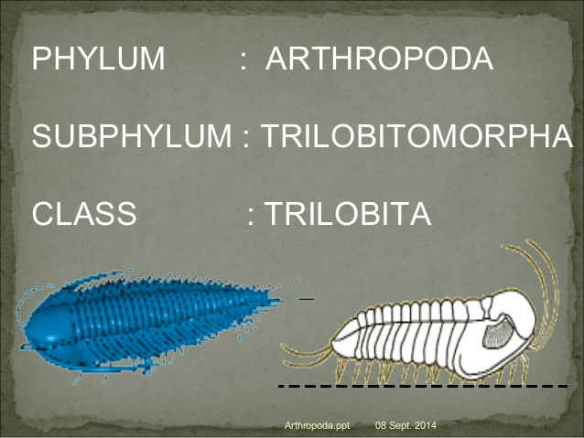

Slide 11
